Slide 1
خوارزمية تشفير تفرعية لتطبيق تراسل صوتي شبكي آمن باستخدام راسبري باي
(Parallel Encryption Algorithm For a Secure Voice Messaging Application Using Raspberry pi)
فكرة و تصميم المهندس :
عـــــلاء الحلــــــبي

Slide 2
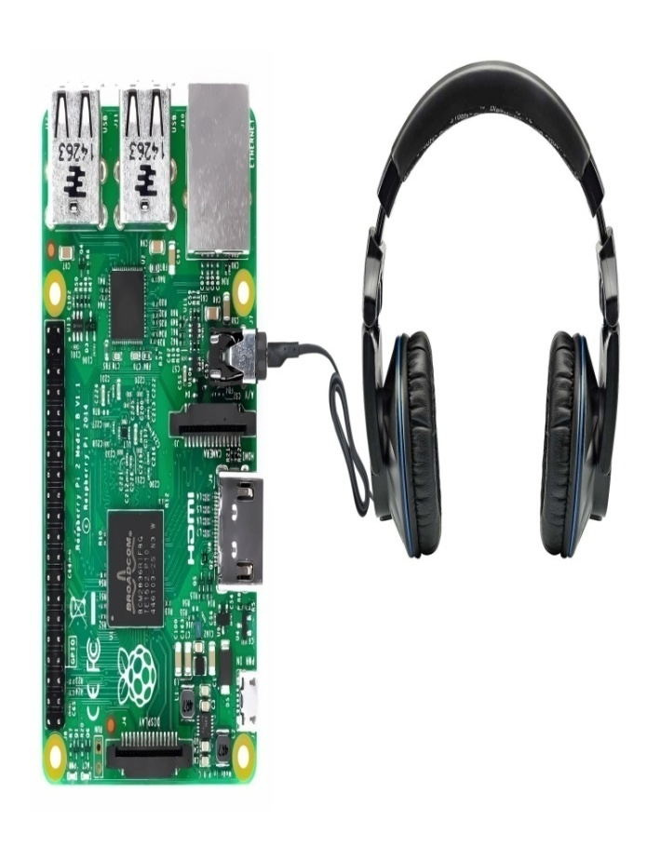

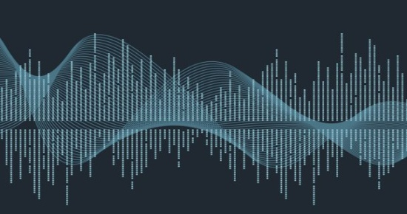
أمواج صوتية مشفرة
تشفير/فك تشفير
باستخدام تفرعيةaes
تشفير/فك تشفير
باستخدام تفرعية aes
Ip:-192.168.1.20
Port:1224
Ip:192.168.1.10
Port:1024
يتم الإرسال والاستقبال باستخدام تطبيق شبكي
RP1,RP2 بين

Slide 3

توفير مكالمة صوتية Live stream Voice بين طرفين على نفس الشبكة بطريقة امنة .
الميزة التنافسية للمنتج :
تحقيق طريقة تشفير تفرعية للصوت مما يعطي سرعة في الأداء و جودة عالية أثناء
live stream

Slide 4


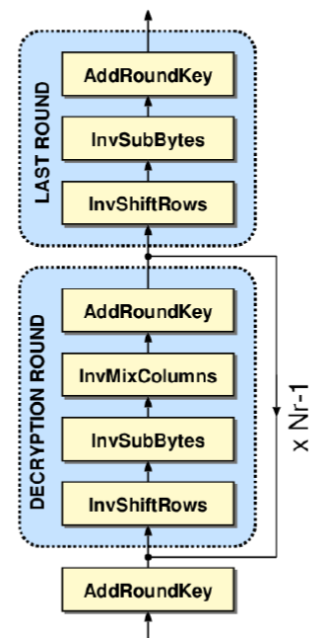
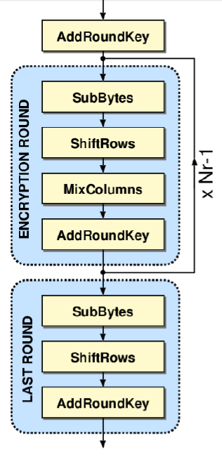
Live voice stream
ألية عمل الخوارزمية
مصفوفة الصوت
Live voice stream
تقطيع مصفوفة الصوت الى بلوكات بلوك 16 [][][][][][]
مصفوفة الصوت بعد فك تشفير
مصفوفة الصوت مشفرة
تقطيع مصفوفة الصوت الى بلوكات 16 بلوك [][][][][][]
مصفوفة الصوت

Slide 5

الية عمل الكود التفرعي:
لدينا الصفوف الاتية:
1-Transmitter 4-Secure_Voice
2-Receiver 5-My_Utlis
3-AES-Encryption 6-AES- Decryption
AES-Encryption
Transmitter
My_Utlis
My_Utlis
AES- Decryption
Receiver

Slide 6
نتــائــــج التــــجربــــة
متوسط التأخير بالثانية | Test3 | Test2 | Test1
0.5 | 0.7 | 0.4 | 0.6 | نقل صوت دون تشفير
2 | 2.4 | 1.7 | 1.8 | نقل صوت مع تشفير بطريقة تسلسلية
4 | 3.7 | 4.3 | 3.9 | نقل صوت مع تشفير تفرعي باستخدام (Fork)
4.2 | 3.9 | 4.1 | 4.5 | نقل صوت مع تشفير تفرعي باستخدام (Threads)

Slide 7


سبب العبء:
تختص شركات audio production في هذا المجال و هناك أنظمة عالمية لهذه النقاط مثل Eagle أو Omnia و كلها أجهزة تخصصية لذلك حيث عند عملية ارسال المعلومات بين محطتين أو نقل صوتLive stream Voice مشفر هناك معالجات خاصة تعمل و تلغي العبء.
حل هندسي مقترح:
تحقيق طريقة يمكن من خلالها جعل المشفر يستخدم و يستنزف موارد الراسبيري باي يشكل كامل

